Slide 1
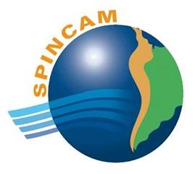
“Red de Información y Datos del Pacifico Sur para el apoyo a la Gestión Integrada del Área Costera” (SPINCAM)
Avances

Slide 2
Consultoría SPINCAM-FASE II
Objetivo
Develar el estado y calidad de los datos e información costero-marina disponible
Duración
Instituciones
7 Instituciones
Procedimientos
Dos informes
Febrero - Julio
Reuniones con funcionarios
Productos
Recopilar y sistematizar datos
Generación de indicadores
Disponer datos e información en SINIA y SIIA

Slide 3
Interrogantes abordadas
¿Cuál es la información o datos que la institución y/o servicio público dispone?
¿Existen normas asociadas a la toma de los datos?
¿Existe una apropiada difusión o accesibilidad de la información y/o datos generados por la institución?
¿Formato o presentación de los datos? ¿sistemas de información y/o bases de datos?
¿Cobertura temporal y geográfica de los datos?

Slide 4
Las instituciones en las cuales se desarrolló el diagnóstico son:
Subsecretaría de Pesca y Acuicultura (SUBPESCA)
Instituto de Fomento Pesquero (IFOP)
Servicio Nacional de Pesca y Acuicultura (SERNAPESCA)
Dirección General del Territorio Marítimo y de Marina Mercante (DIRECTEMAR)
Subsecretaría para las Fuerzas Armadas (SSFFAA)
Superintendencia del Medio Ambiente (SMA)
Ministerio del Medio Ambiente (RRNN-MMA)

Slide 5
Institución | Datos e información relevante
SUBPESCA | Áreas de Manejo de Recursos Bentónicos (AMERB) Cuotas de captura de recursos hidrobiológicos Concesiones Acuícolas
SERNAPESCA | Actividades de fiscalización Desembarque pesquero (artesanal e industrial) Registro de pescadores artesanales, empleados de industrias de transformación.
IFOP | Programa de Manejo y Monitoreo de las Mareas Rojas Captura incidental
MMA - RRNN | Áreas Marinas Costeras Protegidas de Múltiples Usos (Isla Grande de Atacama, Francisco Coloane y Lafken Mapu Lahual)

Slide 6
Institución |  | Datos e información relevante
DIRECTEMAR | DIRSOMAR | Centro Coordinador de Buques y Salvamento Marítima (MRCC) - Rutas de navegación
 | DIRINMAR | Programa de Observación del Ambiente Litoral (POAL) Derrame de Hidrocarburos
 | SHOA | Sistema Nacional de Alarmas y Maremotos (SNAM)
SSFFAA |  | Zonificación del Borde Costero Planos Costeros Marítimos Concesiones Marinas
SMA |  | Fiscalizaciones enmarcadas en el D.S N° 90 (especialmente para aguas marinas)

Slide 7

Fortalezas de los servicios y/o instituciones
Datos históricos relacionados a la presión que se ejerce a los recursos hidrobiológicos en Chile (Anuarios Estadísticos de Pesca, Boletín Estadístico Marítimo).
IFOP tiene disponible “Indicadores web AMERB” a disposición de las organizaciones de pescadores.
Instituciones y/o servicios cuentan con Sistemas de Información Geográficos en sus sitios web oficiales principalmente en SUBPESCA, IFOP y SSFFAA.
Páginas web de servicios e instituciones disponen de datos que se pueden descargar en planillas Excel y Shapefile facilitando la accesibilidad y el trabajo a partir de la misma.
Existe un Centro Nacional de Datos Hidrográficos y Oceanográficos de Chile (CENDHOC), en donde se almacenan los datos recolectados por el organismo en conjunto con universidades abocados en investigación.

Slide 8
Deficiencias generales identificadas en cuanto a la información costera y marina
Ausencia de programas de monitoreo asociados a AMCP que permitan verificar su efectividad como instrumento de manejo o conservación
En los servicios públicos, la mayor parte de los estudios, programas o monitoreos referidos a especies están enfocados en la explotación de los recursos hidrobiológicos y no a la biodiversidad ni conservación de los mismos
Los datos disponibles para la construcción de indicadores son escasos, presenta sesgos y vacíos (tanto en escala espacial como temporal) que hacen compleja su utilización en el proceso de toma de decisiones.
Información no sistematizada (Word, Pdf) originando que no se pueda trabajar a partir de la misma
Datos e informaciones no digitalizadas (disponible sólo en papel)
Estudios o programas descontinuados (información desactualizada)

Slide 9
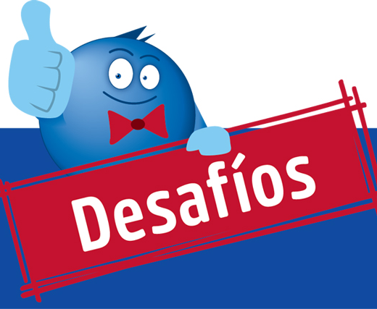
Ampliar los convenios de cooperación entre las instituciones estatales para el traspaso de datos
Visibilizar los datos e información cotero-marina a través del Sistema Nacional de Información Ambiental (SINIA)
Establecer programas de digitalización de la información histórica relevante que se encuentra disponible en cada institución.
Elaboración de políticas integrales que obliguen a establecer programas de monitoreo de biodiversidad o riqueza de especies en el mar.
Crear una red de información costera y marina a nivel nacional la cual sea parte de una plataforma web, en la que todos los actores institucionales o servicios portadores de la información puedan actualizar la información

Slide 10


OceanDocs - SINIA
Chile ha ingresado datos e información a dicha plataforma, principalmente consultorías, estudios e informes financiados por fondos públicos del Estado de Chile.
Plataforma apoyada por la COI con el fin de colectar, preservar y facilitar el descubrimiento y acceso a los resultados de las investigaciones realizadas por los miembros de la comunidad.

Slide 11
Principales Indicadores

Slide 12
Principales Indicadores

Slide 13
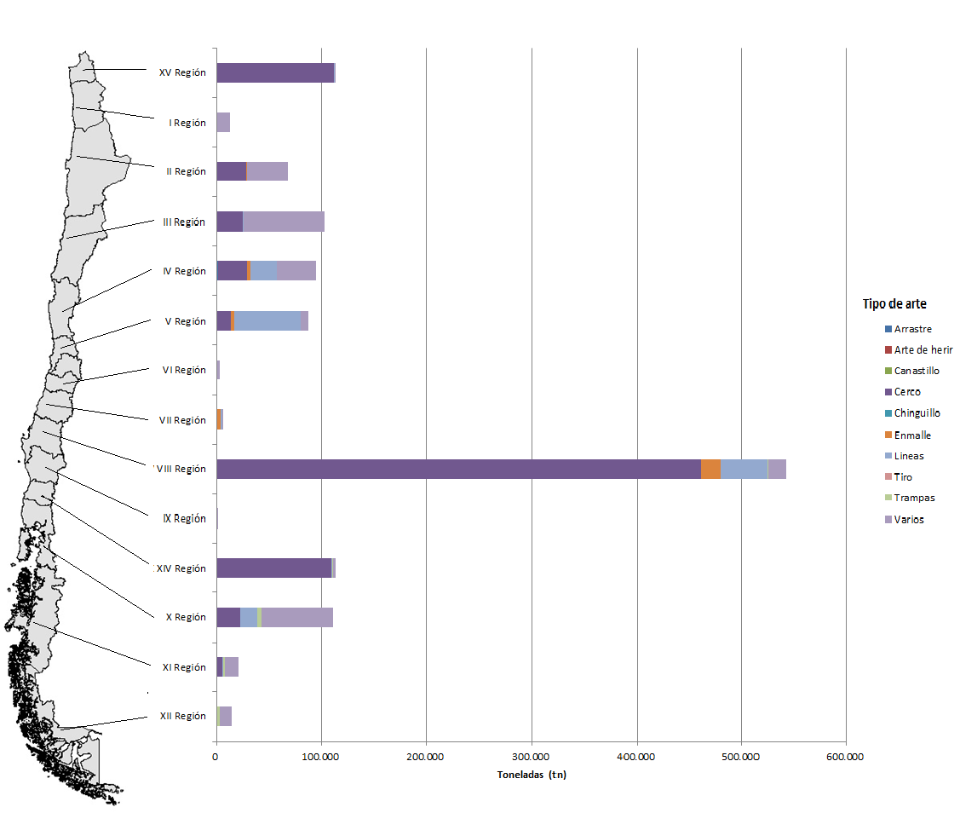
Principales Indicadores
Desembarque artesanal, año 2014

Slide 14
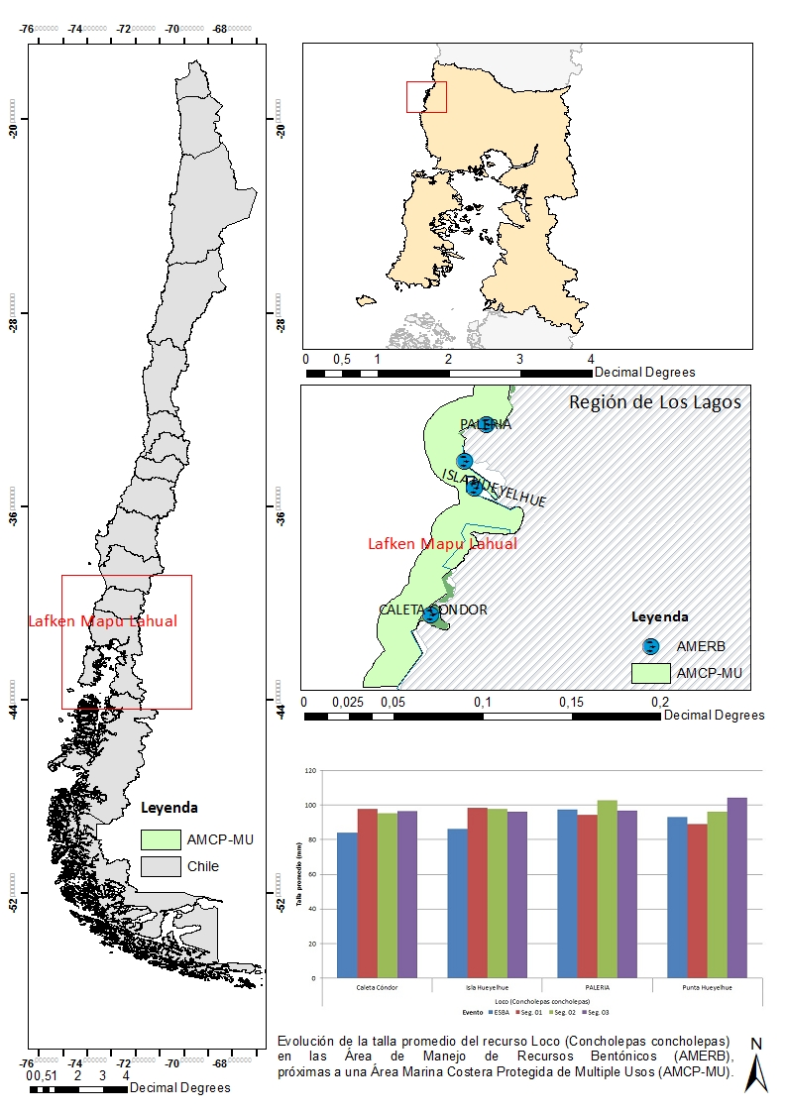
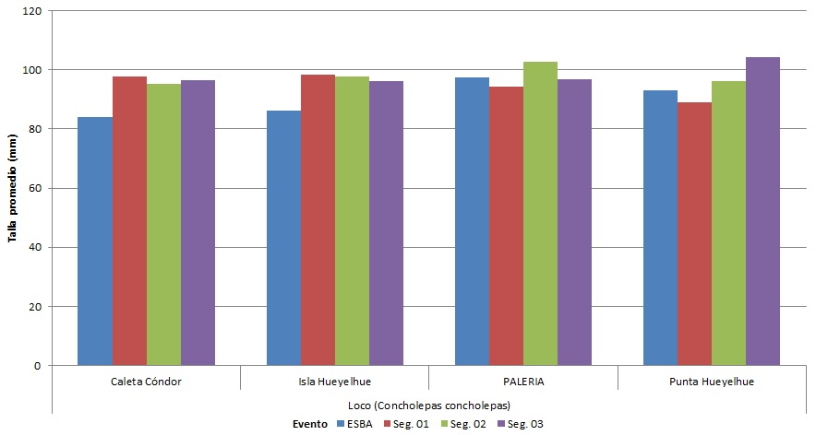
Principales Indicadores

Slide 15
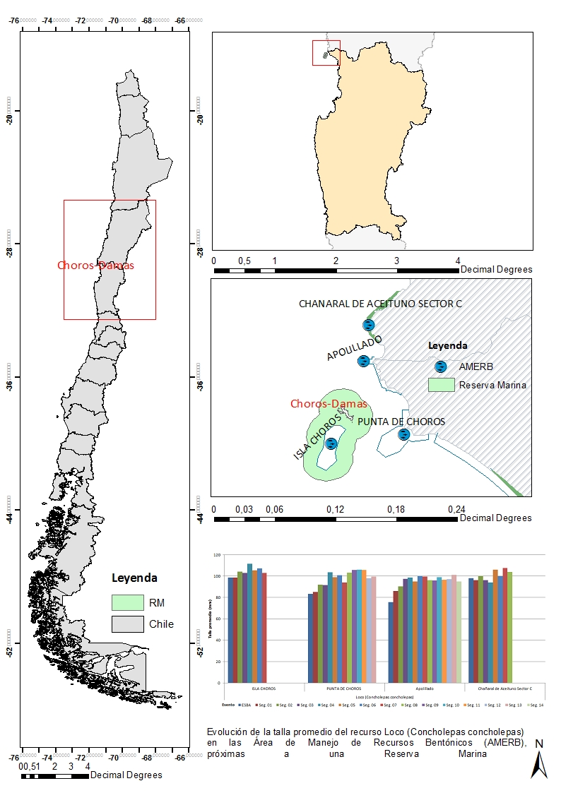
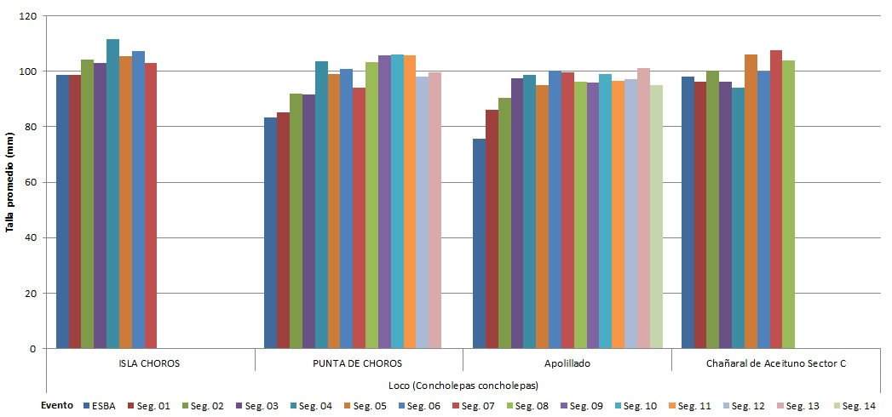
Principales Indicadores

Slide 16
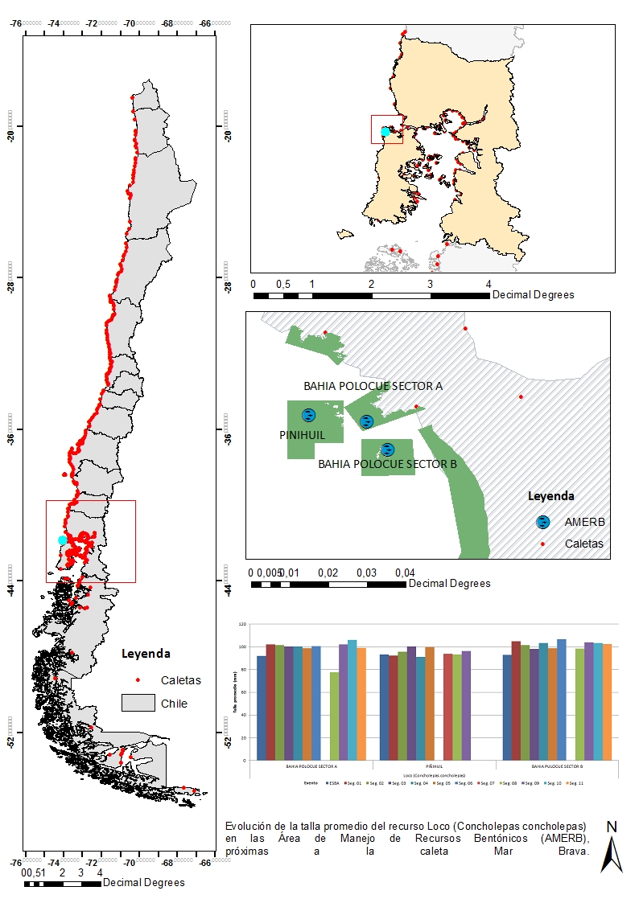
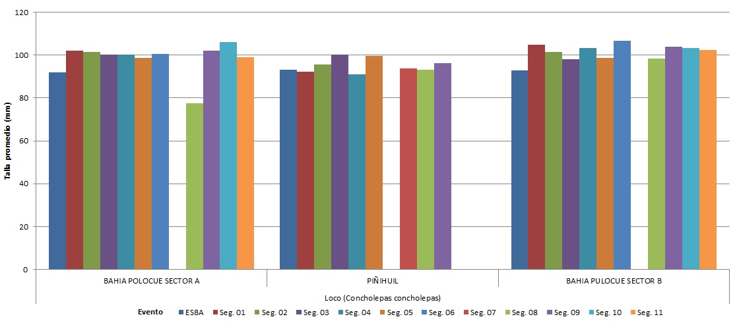
Principales Indicadores

